Slide 1

Khởi động

Slide 2

Nêu cấu tạo cơ bản của bài văn miêu tả đồ vật?
      Mỗi đoạn văn miêu tả đồ vật có một nội dung nhất định, chẳng hạn : giới thiệu về đồ vật, tả bao quát đồ vật, tả từng bộ phận của đồ vật hoặc nêu lên tình cảm, thái độ của người viết về đồ vật…
Khi viết, hết mỗi đoạn cần xuống dòng.

Slide 3
Thứ bảy ngày 8 tháng 1 năm 2022
Tập làm văn
LUYỆN TẬP XÂY DỰNG ĐOẠN VĂN TRONG BÀI VĂN MIÊU TẢ ĐỒ VẬT (172)

Slide 4
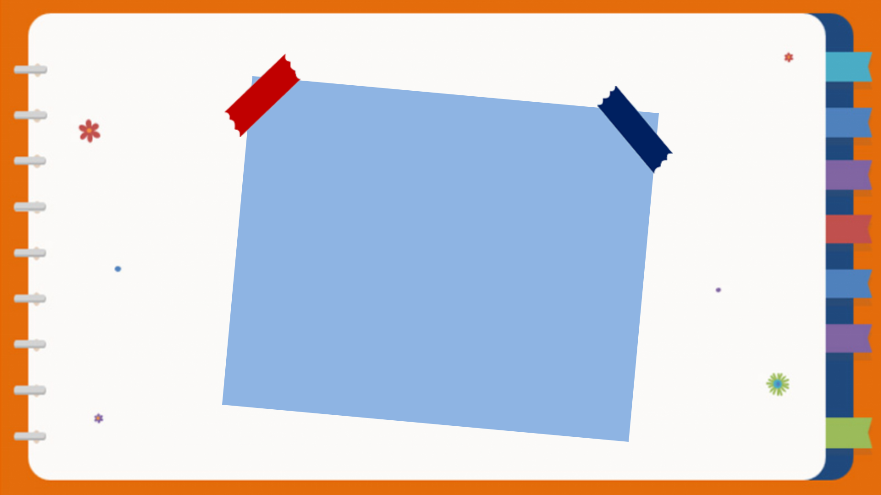
Yêu cầu cần đạt
Nhận biết đoạn văn thuộc phần nào trong bài văn miêu tả, nội dung miêu tả từng đoạn, dấu hiệu mở đầu đoạn văn.
Viết được đoạn văn tả hình dáng bên ngoài, đoạn văn tả đặc điểm bên trong của chiếc cặp sách.

Slide 5

Thực hành

Slide 6
1. Đọc đoạn văn sau và trả lời câu hỏi:
Đó là một chiếc cặp màu đỏ tươi, chỉ nhỉnh hơn chiếc bảng con một chút. Ở góc phải của cặp có hình chú gấu không to lắm nhưng trông rất ngộ nghĩnh. Cặp có hai mắt khóa mạ kền giống như hai con mắt sáng long lanh.
Quai cặp làm bằng sắt không gỉ trông rất chắc chắn. Hai dây đeo bằng vải sợi ni lông màu xanh da trời em có thể đeo cặp sau lưng trông như đeo chiếc ba lô.
Mở cặp ra, em thấy trong cặp có tới ba ngăn được làm bằng vải ni lông hoa – hai ngăn rộng và một ngăn hẹp. Sách giáo khoa em xếp vào một ngăn, vở viết em xếp vào ngăn bên cạnh. Còn ngăn hẹp thì em để các đồ dùng học tập như bảng đen, hộp đựng bút và thước kẻ.
Theo bài làm của Ngô Xuân Hương

Slide 7
a.Các đoạn văn trên thuộc phần nào trong bài văn miêu tả?
- Cả ba đoạn văn đều thuộc phần thân bài.
* Đoạn 1:Tả hình dáng bên ngoài của chiếc cặp( tả bao quát).
b.Xác định nội dung miêu tả của từng đoạn văn.
* Đoạn 2:Tả quai cặp và dây đeo.
* Đoạn 3:Tả cấu tạo bên trong của chiếc cặp.

Slide 8

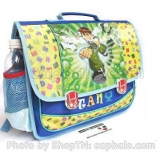
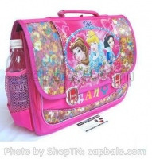
2. Hãy quan sát kĩ chiếc cặp của em hoặc của bạn em và viết một đoạn văn miêu tả đặc điểm bên ngoài của chiếc cặp đó.

Slide 9
2. Hãy quan sát kĩ chiếc cặp của em hoặc của bạn em và viết một đoạn văn miêu tả hình dáng bên ngoài chiếc cặp đó.
Gợi ý
a. Tả bao quát: Chiếc cặp làm bằng gì? Kích cỡ như thế nào? Cặp màu gì ? Trang trí như thế nào ?
b. Tả chi tiết quai xách hoặc dây đeo : Quai xách (dây đeo) làm bằng gì? Trông như thế nào? Đường khâu xung quanh mép ra sao?
c. Tả chi tiết khóa cặp : Khóa cặp làm bằng gì? Trông như thế nào? Đóng mở khóa như thế nào?

Slide 10

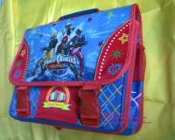
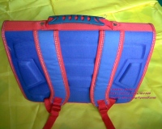
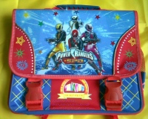
Chiếc cặp của em có màu xanh dương, hình chữ nhật dài 40 cm và rộng 30 cm. Cặp được làm bằng da phối vải sờ vào mềm mịn và rất bền. Mặt ngoài của cặp có hình 5 anh em siêu nhân. Vì yêu thích các nhân vật này nên khi được bố tặng cặp, em sung sướng vô cùng.
a. Tả bao quát: Chiếc cặp làm bằng gì? Kích cỡ như thế nào? Cặp màu gì ? Trang trí như thế nào ?
b. Tả chi tiết quai xách hoặc dây đeo : Quai xách (dây đeo) làm bằng gì? Trông như thế nào? Đường khâu xung quanh mép ra sao?
Cặp có các đường viền chỉ màu đỏ chạy bao quanh các mép nhìn rất nổi bật. Em khá thích quai sách phía trên cặp được làm bằng sợi ni lông chắc chắn và được lót xốp rất êm.
c. Tả chi tiết khóa cặp: Khóa cặp làm bằng gì? Trông như thế nào? Đóng mở khóa như thế nào?
Khóa cặp làm bằng sắt xi bóng loáng, chỉ cần đóng khóa thì sách vở bên trong sẽ được giữ cẩn thận.

Slide 11
Chiếc cặp của em có màu xanh dương, hình chữ nhật dài 40 cm và rộng 30 cm. Cặp được làm bằng da phối vải sờ vào mềm mịn và rất bền. Mặt ngoài của cặp có hình 5 anh em siêu nhân. Vì yêu thích các nhân vật này nên khi được bố tặng cặp, em sung sướng vô cùng.
Cặp có các đường viền chỉ màu đỏ chạy bao quanh các mép nhìn rất nổi bật. Em khá thích quai sách phía trên cặp được làm bằng sợi ni lông chắc chắn và được lót xốp rất êm.
Khóa cặp làm bằng sắt xi bóng loáng, chỉ cần đóng khóa thì sách vở bên trong sẽ được giữ cẩn thận.

Slide 12
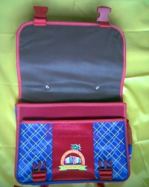
3. Hãy viết một đoạn văn tả đặc điểm bên trong chiếc cặp của em theo những gợi ý sau:
Chiếc cặp có mấy ngăn ? Vách ngăn được làm bằng gì ? Trông như thế nào ? Em đựng gì ở mỗi ngăn ?

Slide 13
HS viết bài.
Tiêu chí đánh giá
1. Đoạn văn đúng nội dung yêu cầu.
2. Ý liên kết, diễn đạt mạch lạc.
3. Câu văn có hình ảnh sinh động, bộc lộ được cảm xúc.

Slide 14
Chữa bài.
Tiêu chí đánh giá
1. Đoạn văn đúng nội dung yêu cầu.
2. Ý liên kết, diễn đạt mạch lạc.
3. Câu văn có hình ảnh sinh động, bộc lộ được cảm xúc.

Slide 15
Chiếc cặp sách của em có hai ngăn được lót bằng thứ vải mỏng như vải dù màu nâu sẫm. Ngăn lớn em đựng sách giáo khoa và các quyển vở học trong ngày. Còn ngăn kia, em đựng các đồ dùng học tập và bọc giấy kiểm tra được in sẵn. Em thấy chiếc cặp giống như một chiếc tủ nhỏ của em khi đến trường vậy. Em có thể đựng tất cả đồ dùng học tập của bản thân khi đến trường mà không bao giờ sợ rơi hay quên.

Slide 16
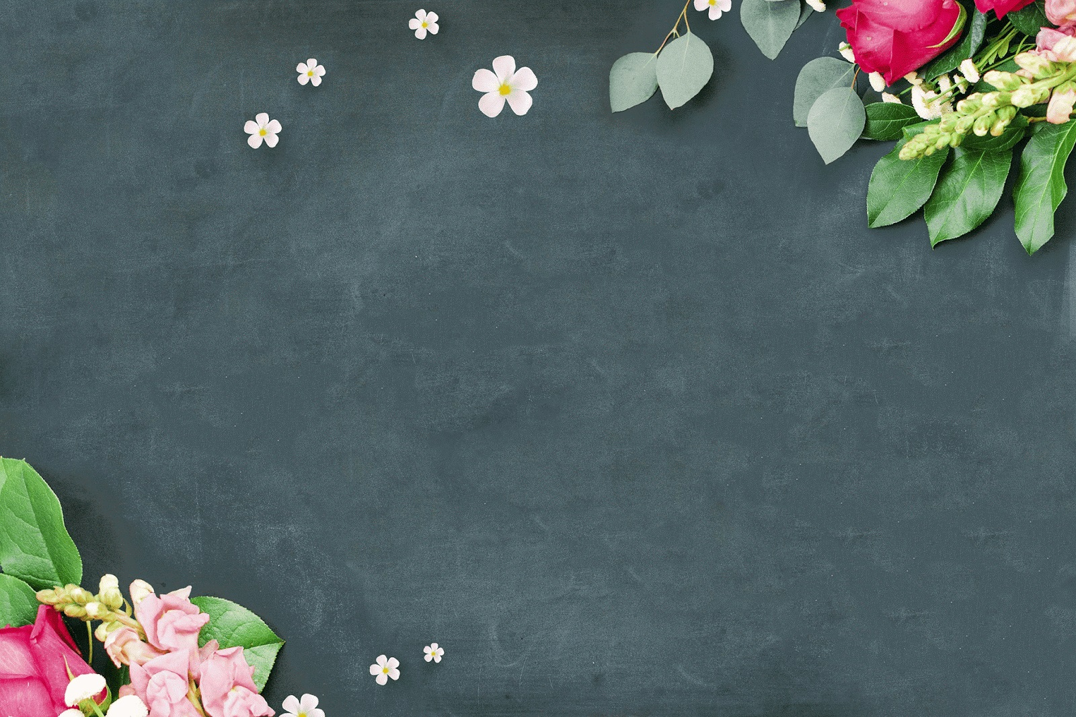

CHÚC CÁC EM HỌC TỐT

